Slide 1
Structured Query Language (SQL)
Jens Gruhne, Tom Jandt

Slide 2
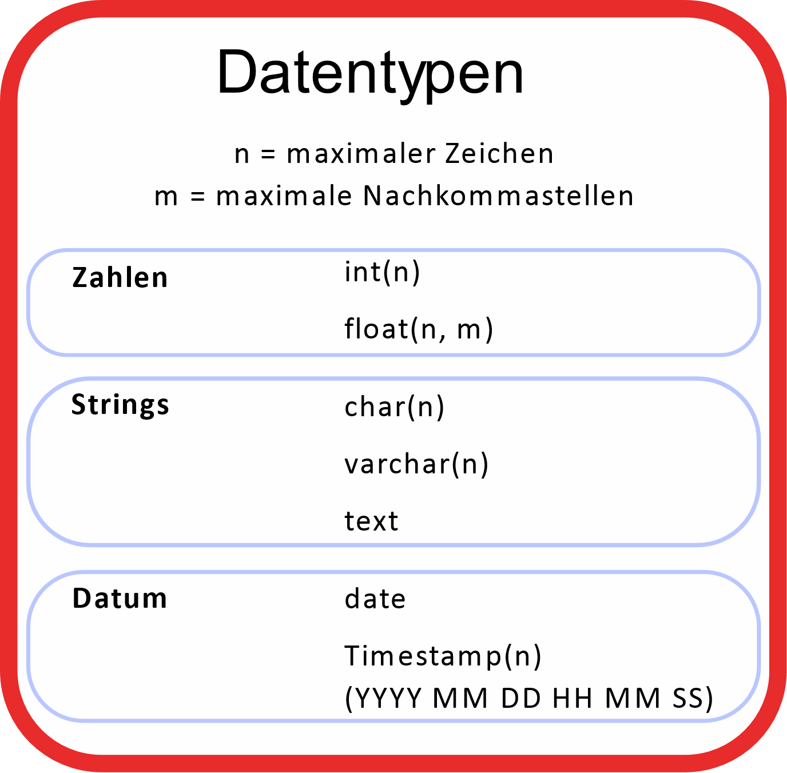
Datentypen

Slide 3
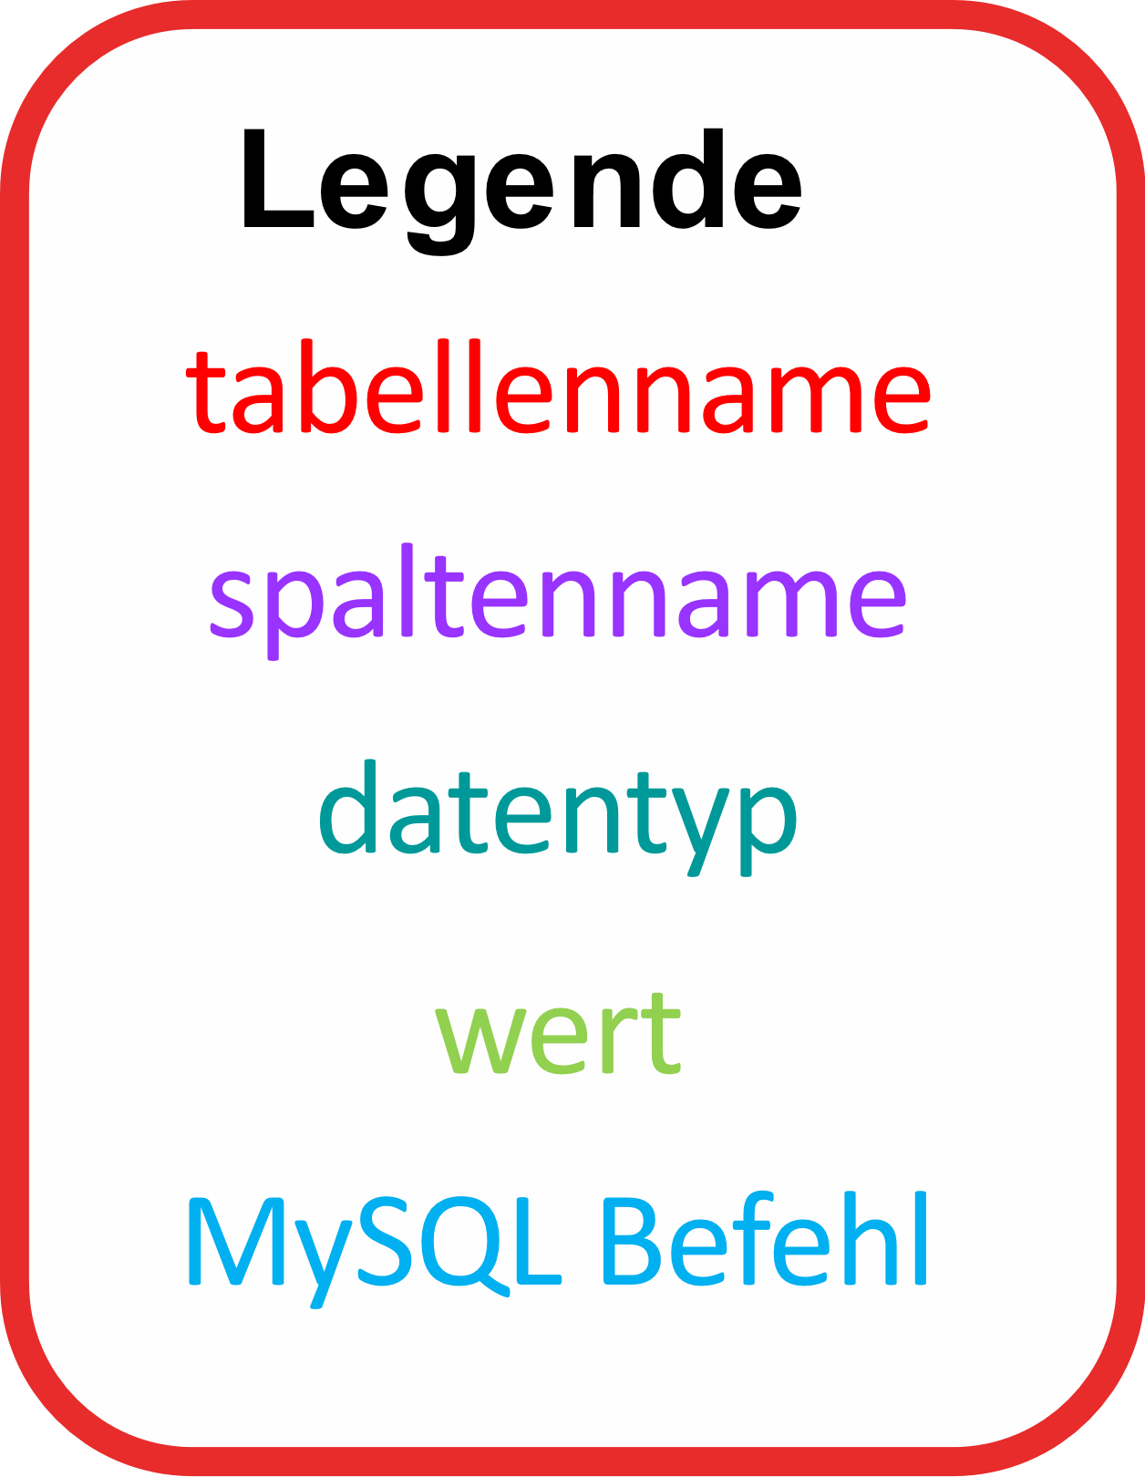
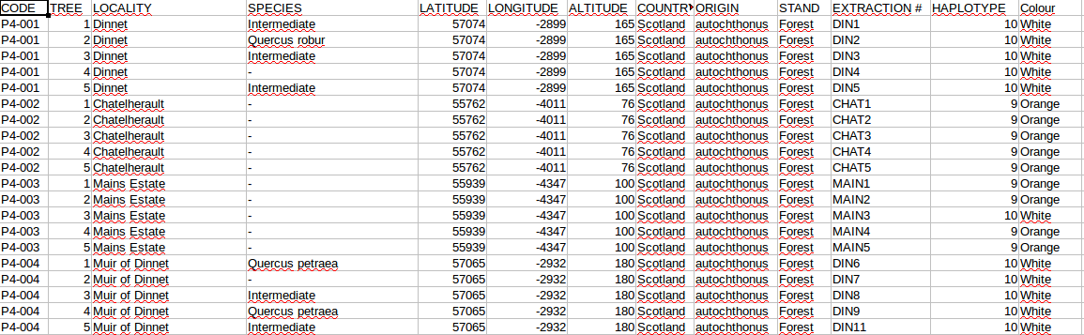
Datenset
Eichen in Großbritannien
Latitude, Longitude (float 3 Nachkommastellen)
Altitude
Haplotype = Colour

Slide 4
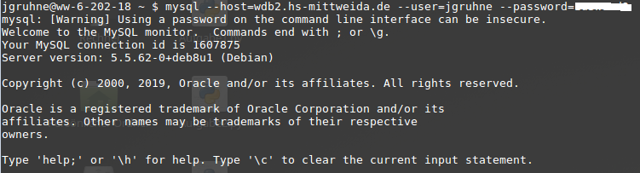
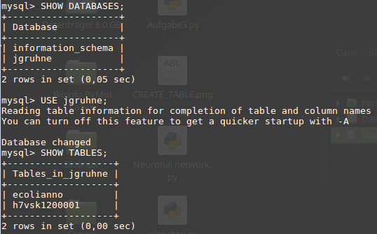
Übersicht
Mit Datenbank verbinden:
Mysql --host=wdb2.hs-mittweida.de --user=username --password=password
Datenbank auswählen
USE datenbankname ;
Datenbanken und Tabellen anzeigen
SHOW DATABASES ;
SHOW TABLES ;

Slide 5
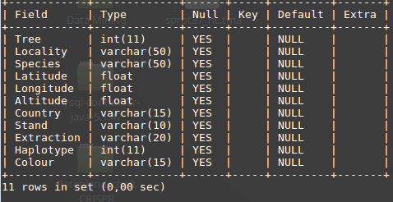
Tabelle erstellen
Tabelle erstellen
CREATE TABLE tabellenname (spaltenname 1 datentyp1, spaltenname 2 datentyp2 …) ;
Tabelle beschreiben
DESCRIBE tabellenname ;

Slide 6
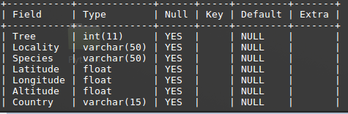
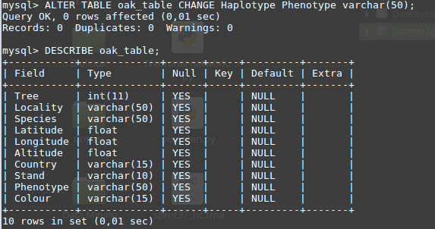
Tabelle Editieren
Spalte löschen
ALTER TABLE tabellenname DROP COLUMN spaltenname ;
Spalte umbenennen
ALTER TABLE tabellenname CHANGE spaltenname (alt), spaltenname (neu) datentyp (neu) ;

Slide 7
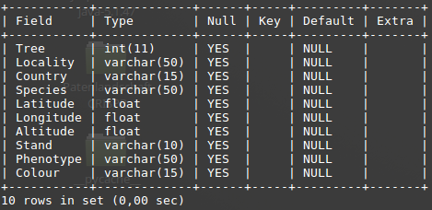
Tabelle Editieren
Spalten verschieben
ALTER TABLE CHANGE spaltenname (alt), spaltenname (neu) datentyp (neu) POSITION
Position z.B.: FIRST / AFTER spaltenname

Slide 8
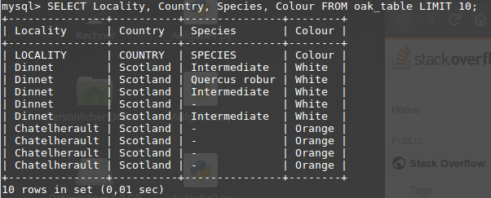
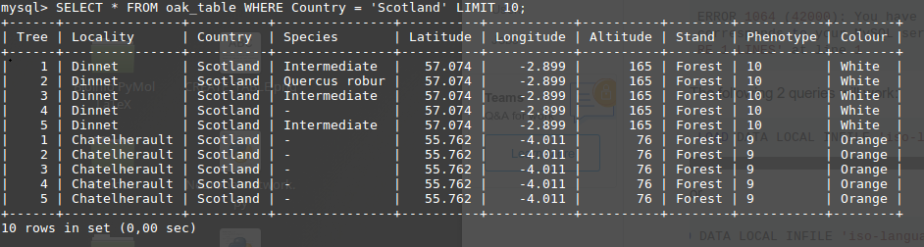
Tabellenausschnitt
Tabellenausschnitt anzeigen
SELECT spaltenname FROM tabellenname;
Tabellenausschnitt anzeigen, der bestimmte Bedingung erfüllt
SELECT spaltenname FROM tabellenname WHERE spaltenname = ‘ wert ‘ ;

Slide 9
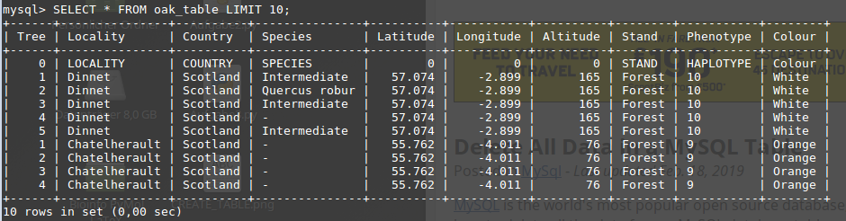
Tabelle mit Inhalt aus CSV Datei füllen
Laden Daten aus csv-Datei in Tabelle
LOAD DATA LOCAL INFILE ‘Dateipfad‘ INTO TABLE tabellenname FIELD TERMINATED BY ‘ , ‘ OPTIONALLY ENCLOSED BY ‘ \“ ‘ LINES TERMINATED BY ‘ \r\n ‘ (@dummy, spaltenname, …) IGNORE 1 LINES ;

Slide 10
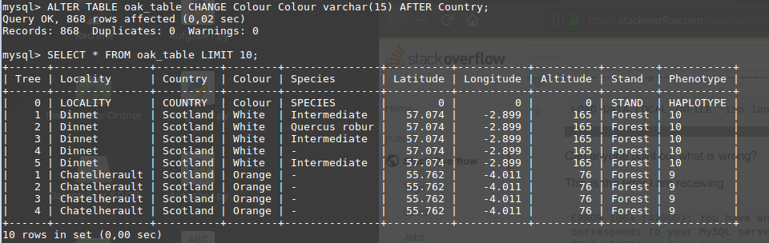
Spalten mit inhalt verschieben
Anordnung der Spalten verändern wenn bereits Inhalt geladen wurde
ALTER TABLE tabellenname CHANGE spaltenname (alt) spaltenname (neu) datentyp (neu) POSITION

Slide 11
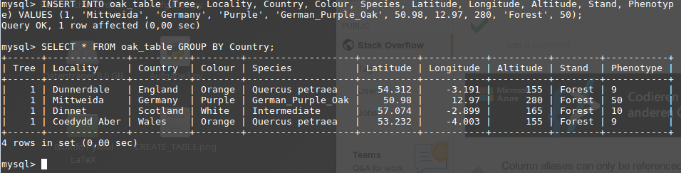
Tabelle Sortieren
Datenset einfügen
INSERT INTO tabellenname (spaltenname1, spaltenname2, …) VALUES (wert1, wert2, …) ;

Slide 12
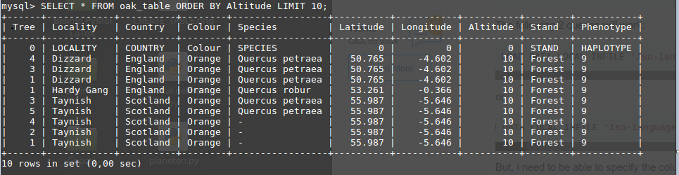
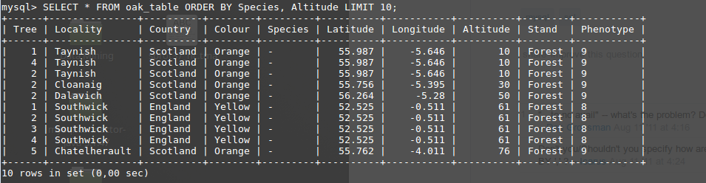
Tabelle Sortieren
Sortierung ändern
SELECT spaltenname FROM tabellenname ORDER BY spaltenname ;
Sortierung nach zwei Spalten
SELECT spaltenname FROM tabellenname ORDER BY spaltenname1, spaltenname2 ;

Slide 13
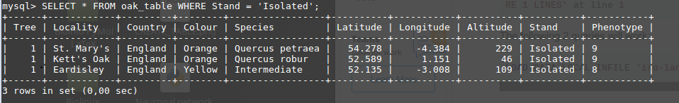
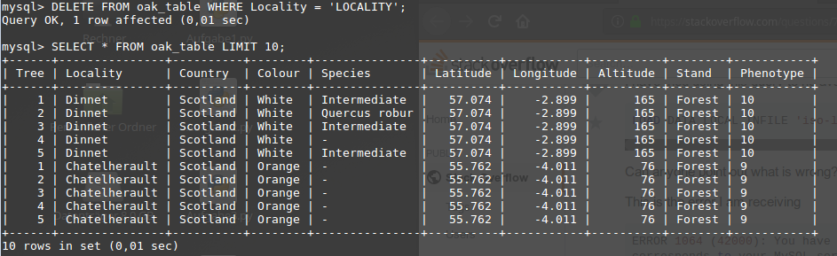
Tabelle filtern
Filtern
SELECT spaltenname FROM tabellenname WHERE spaltenname = ‘ wert ‘ ;
Zeile löschen
DELETE FROM tabellenname WHERE spaltenname = ‘ wert ‘ ;

Slide 14
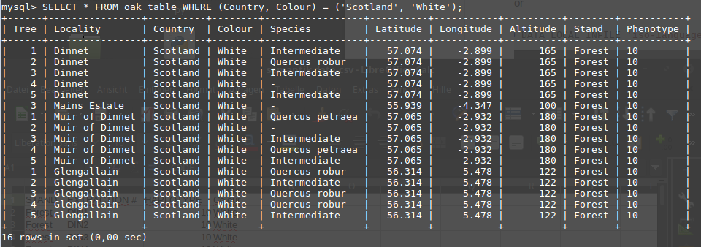
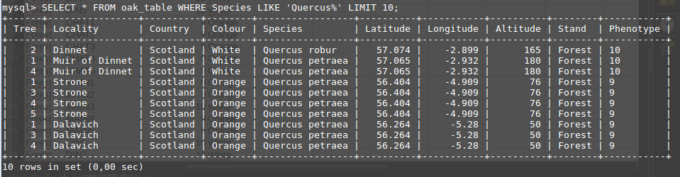
Tabelle Filtern
Filtern nach zwei Suchkriterien
SELECT spaltenname FROM tabellenname WHERE (spaltenname1, spaltenname2) = (‘ wert1 ‘, ‘ wert2 ‘) ;
Filtern nach ähnlichen Inhalten
SELECT spaltenname FROM tabellenname WHERE spaltenname LIKE ´ wert ´;

Slide 15
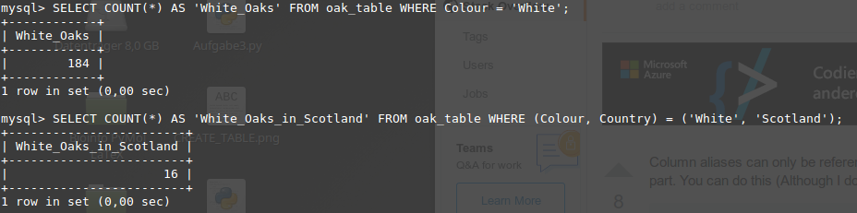
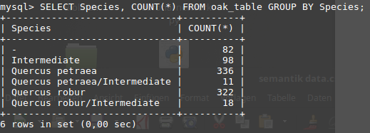
Mathematische Operationen
Zählen bestimmter Inhalte
SELECT COUNT (spaltenname) AS ´name´ FROM tabellenname WHERE spaltenname = ‘ wert ‘ ;
Zählen des Auftretens unterschiedlicher Spezies
SELECT spaltenname, COUNT(spaltenname) FROM tabellenname GROUP BY spaltenname ;

Slide 16
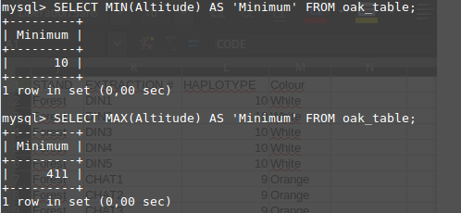
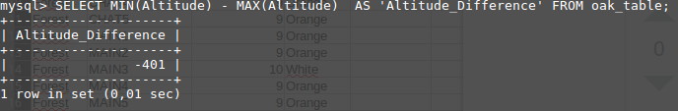
Mathematische Operationen
Minimum, Maximum
SELECT MIN(spaltenname) AS ´ name ´ FROM tabellenname ;
SELECT MAX(spaltenname) AS ´ name ´ FROM tabellenname ;
Spanne
SELECT MAX(spaltenname) – MIN(spaltenname) AS ´ name ´ FROM tabellenname ;

Slide 17
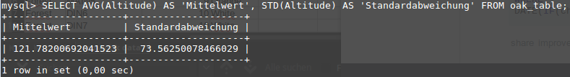
Mathematische Operationen
Durchschnitt
SELECT AVG(spaltenname) AS ´ name ´ FROM tabellenname ;
Standardabweichung
SELECT STD(spaltenname) AS ´ name ´ FROM tabellenname ;

Slide 18
Tabelle in datei speichern
Spalte hinzufügen
drop Tabelle
Daten in R laden
Diagramme

